Slide 1
Sulfidy
Sloučeniny síry a kovů

Slide 2
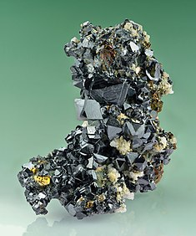
Sulfidy

Slide 3
Sulfidy
Sloučeniny síry a kovů
Vznikají srážením roztoků nebo tuhnutím magmatu
Mají kovový vzhled

Slide 4
galenit
Sulfid olovnatý
Olovnatá ruda šedolesklé barvy s příměsí stříbra (lesk)
Olovo je jedovaté
Použití: desky do akumulátorů, ochrana proti rentgenovému a radioaktivnímu záření
Těžba: Příbram, Stříbro

Slide 5
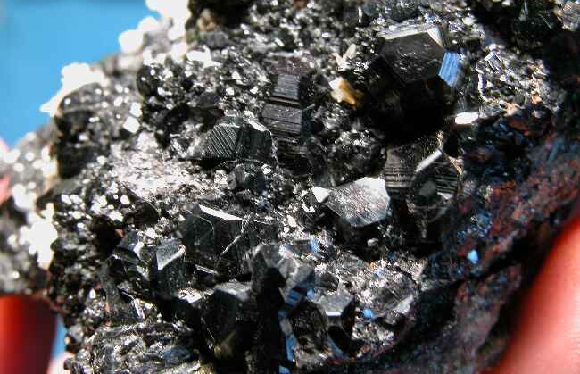
Sfalerit
Zinková ruda
Je sulfid zinečnatý
Lesklý nerost hnědočerné barvy
Použití Zn: ochrana železných předmětů, slitiny
Těžba: Příbram, Stříbro, Kutná Hora

Slide 6
Pyrit
Disulfid železnatý
Mosazně žlutá barva, kovové barvy
Součást hnědého uhlí
Při spalování vzniká oxid siřičitý
Výroba kys. sírové
Těžba: Kaznějov

Slide 7
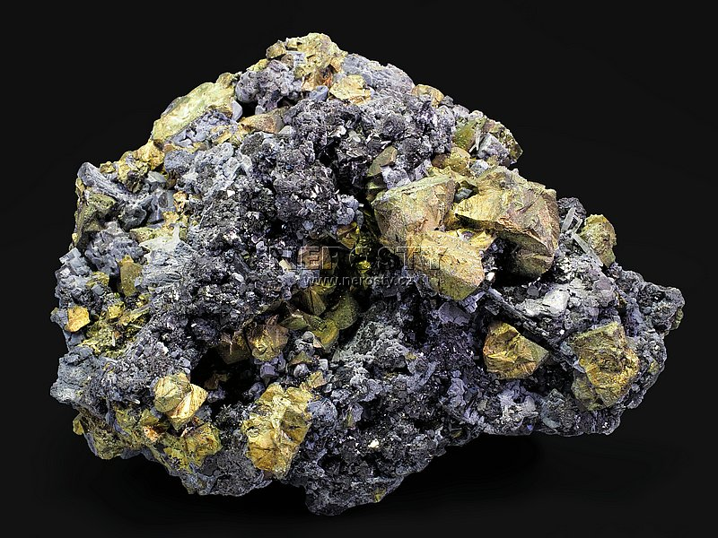
Chalkopyrit
Mosazně žlutý nerost s modrofialovým nádechem
Měděná ruda
Obsahuje min. 2,5 % Cu
Použití Cu: dráty, plechy, kabely, slitiny
Těžba: Příbram

Slide 8
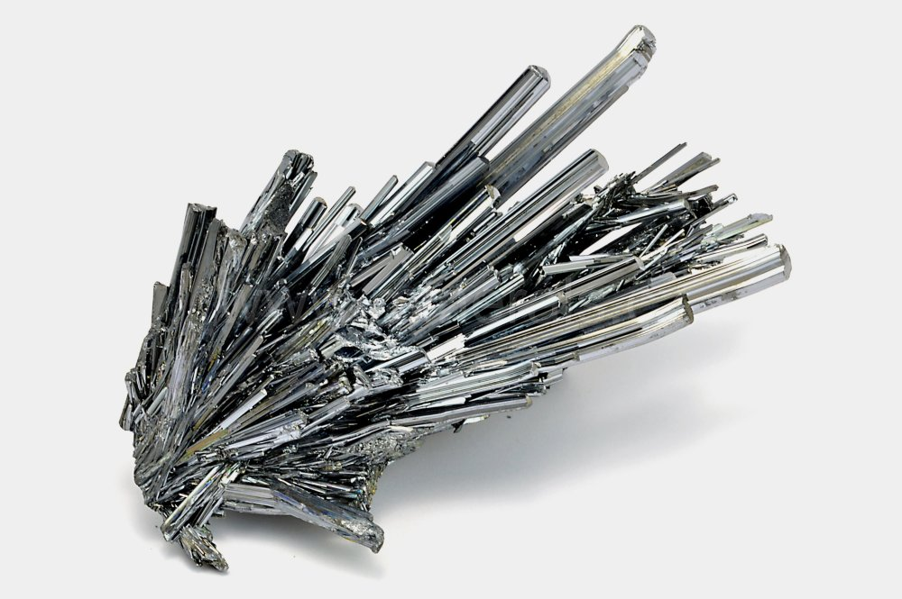
Antimonit
Vytváří jehlicovité útvary
Olověně šedý až černý nerost
Ruda antimonitu
Použití Sb: zápalky, pyrotechnika, lékařství, keramika, sklářský průmysl
Lehce tavitelný
Těžba: Příbram

Slide 9
Antimonit
Výroba liteřiny - písmovina je slitina používaná v písmolijectví,

Slide 10
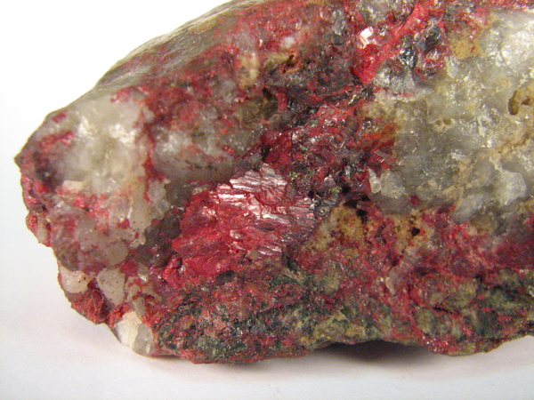
Rumělka - cinabarit
Ruda rtuti
Má červené nebo hnědočervené krystaly
Rtuť je jedovatá
Použití: teploměry, pyrotechnika, zubní blomby
Těžba: Hořovice

